Slide 1
Отчёт о работе
ГБУЗ «ГП № 166 ДЗМ»
в 2024 году РЕОРГАНИЗАЦИЯ, ЦЕЛИ И ПЕРСПЕКТИВЫ НА 2025 год
Главный врач
ГБУЗ «ГП №166 ДЗМ»
д.м.н. Андрей Михайлович Алленов

Slide 2
Объединение ГБУЗ «ГП №166 ДЗМ» и ГБУЗ «ГП №210 ДЗМ»
ПЕРЕКРЕПЛЕНИЕ ПАЦИЕНТОВ, ПРЕОБРАЗОВАНИЯ АМБУЛАТОРНО-ПОЛИКЛИНИЧЕСКОГО ЗВЕНА В ГОРОДЕ МОСКВЕ И ВНЕДРЕНИЕ НОВОГО ПОДХОДА В УПРАВЛЕНИИ МЕДИЦИНСКИМИ ОРГАНИЗАЦИЯМИ ПРОВОДИТСЯ С ЦЕЛЬЮ:
ПОВЫШЕНИЯ УДОВЛЕТВОРЕННОСТИ НАСЕЛЕНИЯ КАЧЕСТВОМ ОКАЗЫВАЕМЫХ УСЛУГ В РАМКАХ РЕАЛИЗАЦИИ НОВОГО «МОСКОВСКОГО СТАНДАРТА ПОЛИКЛИНИК»
РОСТА УРОВНЯ УДОВЛЕТВОРЕННОСТИ ПАЦИЕНТОВ ПРИ ПОСЕЩЕНИИ ПОЛИКЛИНИК ЗА СЧЕТ УМЕНЬШЕНИЯ ОЧЕРЕДЕЙ ПРИ ОЖИДАНИИ ПРИЕМА ВРАЧЕЙ, ВЫПОЛНЕНИЯ ИССЛЕДОВАНИЙ, ПОВЫШЕНИЯ ЭФФЕКТИВНОСТИ РАБОТЫ СОТРУДНИКОВ
КОНЦЕНТРАЦИИ РЕСУРСОВ МЕДИЦИНСКИХ ОРГАНИЗАЦИЙ

Slide 3
СТАТИСТИЧЕСКИЕ ДАННЫЕ В ОТЧЕТЕ НЕ ВКЛЮЧАЮТ СВЕДЕНИЯ ПО ФИЛИАЛАМ №4 И №5

Slide 4
Раздел 1 Основные показатели

Slide 5
О с н о в н ы е п о к а з а т е л и
ГП № 166
Главное здание
ГП № 166
Филиал 1
ГП № 166
Филиал 2
ГП № 166
Филиал 3
ГП № 166
ВСЕГО
1250
посещений
в смену по данным ЕМИАС
750 посещений
в смену по данным ЕМИАС
613 посещений
в смену по данным ЕМИАС
683 посещений
в смену по данным ЕМИАС
3296 посещений
в смену по данным ЕМИАС
Мощность
54406
человек (20065 человек старше трудоспособного возраста)
31113 человек (11839 человек старше трудоспособного возраста)
37930
человек (13862 человек старше трудоспособного возраста)
36963
человека (12680 человек старше трудоспособного возраста)
160412
человека (58446 человек старше трудоспособного возраста)
Прикрепленное население
Численность прикрепленного населения
160412

Slide 7
Посещения поликлиники в 2024 году
848390
посещений в 2024 году, всего
Профилактические приёмы
Приемы по заболеванию

Slide 8
Структура посещений поликлиники сравнение 2023–24 гг.
+0,38%
+16%
+21%
+31,9%

Slide 9
Показатели заболеваемости по некоторым наиболее значимым нозологиям
Болезни
системы кровообращения
Болезни органов дыхания
Болезни органов пищеварения
Болезни костно-мышечной системы
Болезни мочеполовой системы

Slide 10
Оборудование поликлиники на 31.12.2024
КТ | 1 ед.
МРТ | 1 ед.
Рентгеновские аппараты | 4 ед.
Маммограф | 4 ед.
U-дуга (флюорограф) | 4 ед.
Денситометр | 1 ед.
УЗИ | 19 ед.
Из них: скринингового класса | 12 ед.
экспертного класса | 7 ед.
Холтер | 21 ед.
СМАД | 20 ед.
Бодиплетизмограф | 1 ед.
ЭНМГ | 1 ед.
ЭЭГ | 2 ед.
ЭКГ | 25 ед.
Велоэргометр | 2 ед.

Slide 11
ГБУЗ «ГП № 166 ДЗМ» оказывают помощь по различным профилям:
терапия и общая врачебная практика
хирургия
оториноларингология
офтальмология
урология
неврология
кардиология
пульмонология
эндокринология
гастроэнтерология
инфекция
физиотерапия
аллергология-иммунология
лечебная физкультура
ортопедия и травматология

Slide 12
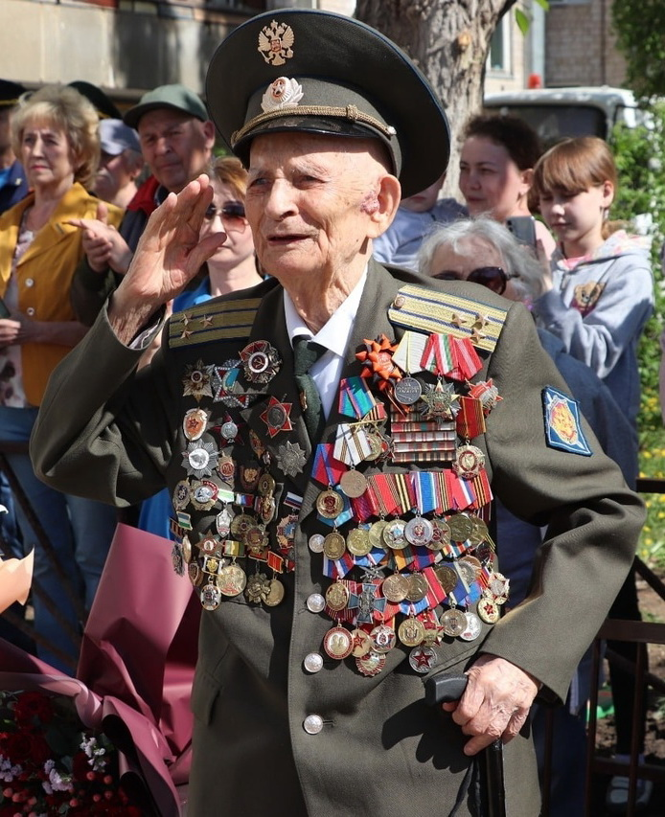
Ветераны ВОВ: основные показатели
Критерий | Ветераны ВОВ (УВОВ, блокадники, труженики тыла)
Состоит под диспансерным наблюдением на начало отчетного года | 78
Вновь взято под диспансерное наблюдение в отчетном году | 9
Снято с диспансерного наблюдения в течении отчетного года | 25
из них: выехало | 1
Состоит под диспансерным наблюдением на конец отчетного года | 62
Охвачено комплексными медицинскими осмотрами | 100%

Slide 13
Работа по рассмотрению жалоб и обращений граждан
Число жалоб
за 2024 год
ГП № 166
Гол. здание
ГП № 166
Филиал 1
ГП № 166
Филиал 2
ГП № 166
Филиал 3
257
164
144
198
Все обращения пациентов рассматриваются в индивидуальном порядке
В случае негативного содержания обращения, специалисты поликлиники вступают в диалог с пациентом и детализируют проблему для ее решения
Изучаются предложения граждан по улучшению работы поликлиники; руководство использует обратную связь от пациентов для совершенствования оказания медицинской помощи

Slide 14
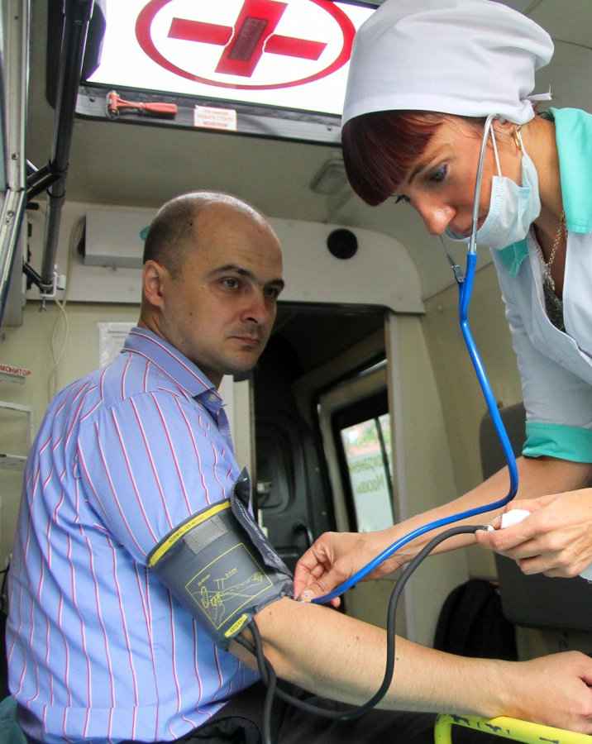
Участие в массовых акциях и мероприятиях
С целью профилактики инфарктов, инсультов, неинфекционных заболеваний проведено 144 лекции в Центрах московского долголетия ОБС, ОБЮ и Царицыно.
Проведение на базе отделения профилактики обучающих семинаров и лекций по профилактике сердечно-сосудистых и онкологических заболеваний.
Опубликование на официальном сайте поликлиники статей и материалов по предотвращению развития социально значимых заболеваний.

Slide 15
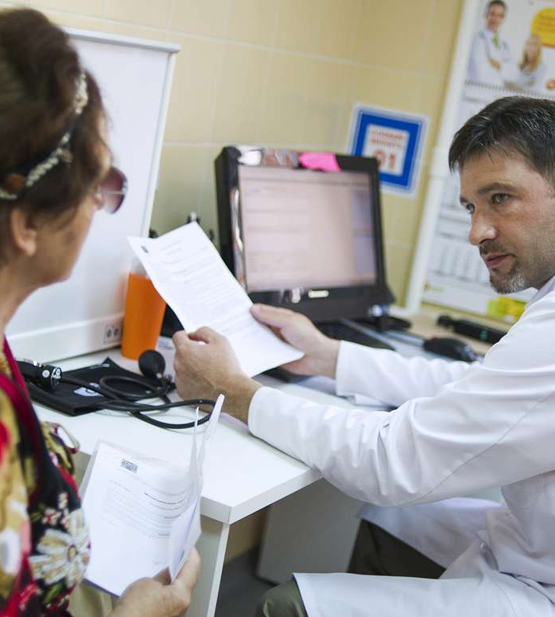
Диспансеризация и профилактические осмотры
Выявлено:
Онкологические заболевания – 99
Болезни сердечно-сосудистой системы – 3427
Сахарный диабет – 13
Профилактические осмотры – дополнительно прошли ещё 19833 человека
Итоги диспансеризации и профосмотров:
I группа здоровья – 16038 (13,0%)
II группа здоровья – 12378 (10,0%)
III а группа здоровья – 49929 (40,4%)
III б группа здоровья – 45317 (36,6%)

Slide 16
Прививочная работа Вакцинация от гриппа в эпидсезон проводилась как в прививочных кабинетах, так и мобильными бригадами на предприятиях и в организациях.
В поликлинике проводилась иммунизация:
Вакцинация, ревакцинация против гепатита В
Вакцинация, ревакцинация против гепатита А
Вакцинация, ревакцинация против дифтерии/столбняка
Вакцинация, ревакцинация против кори
Вакцинация, ревакцинация против краснухи
Вакцинация, ревакцинация против клещевого энцефалита
Вакцинация против пневмококковой инфекции
Вакцинация против шигеллёза
Вакцинация против менингита (призывникам)
Диаскин-тест
Планы по вакцинации на 2024 год выполнены на
100%

Slide 17
Создание комфортных условий для пациентов
Консультативная помощь сотрудниками МФЦ при входе в поликлинику, в том числе у инфоматов.
Зоны для покупки и приёма пищи (буфеты), кулеры, пурифайеры.
Туалетные комнаты на каждом этаже, в том числе для МГН.
Бахиломашины.
Фильтры-боксы для разделения потока соматических и контактных пациентов.
Зоны комфортного ожидания приёма дежурного врача.
Унифицированная система навигации.
Положительный эффект от организации зон комфортного ожидания.
Разделение потоков здоровых
и болеющих пациентов
Информирование пациентов о движении «живой» очереди через информационное табло
Создание достаточного количества посадочных мест для ожидания приема
Визуальный контроль пациентов,
находящихся в очереди

Slide 18
Раздел 2 Пациенто-ориентированность

Slide 19
Пациентоориентированность в работе поликлиники в 2024 году
Развитие справочно-информационного отдела и входной группы
Администраторы МФЦ – помощь в записи через инфоматы, мониторинг очередей около медицинских постов и коридоров
Внедрение «Бережливых технологий»
Развитие телемедицинских технологий
Оптимизация работы поликлиники
Открытая информационная среда
Повышение комфорта пребывания
Повышение доступности медицинской помощи
Возможность до приёма ответить в чат-боте на вопросы в приложении ЕМИАС
Оцифровка всех документов, которые отсутствуют в ЕМИАС, что позволяет врачу увидеть необходимую информацию, не копируя документы пациента
Интеграция ЕМИАС и портала Госуслуг
Создание унифицированной системы навигации
Создание зон комфортного ожидания приема дежурного врача
Единая брендовая медицинская форма для всего персонала поликлиники
Внедрение московского стандарта 2.0 во всех филиалах поликлиники
Увеличение доли врачей общей практики
Доступность врачей специалистов: кардиолога, невролога, эндокринолога и других в каждом здании поликлиники
Программы проактивного диспансерного наблюдения
Программы для пациентов с ХСН и заболеваниями ССС

Slide 20
Раздел 3 Программа непрерывного обучения медицинских работников

Slide 21
Кадровый центр ДЗМ проводит непрерывное обучение и повышение квалификации медицинских работников по темам:
Кардиология, неврология, гастроэнтерология, урология, дерматовенерология, нефрология, офтальмология, оториноларингология, эндокринология, гематология, инфекционные болезни, ревматология
Эмоциональная устойчивость как основа профессионализма медицинских работников
Частные вопросы оказания медицинской помощи при психических расстройствах в работе врача-специалиста амбулаторно-поликлинического звена
Основы этики и деонтологии на приеме врача
Патологическая физиология
Основы диагностики посттравматического стрессового расстройства и сопутствующих психических расстройств на этапе первичной медико-санитарной помощи
Аппликационные тренинги

Slide 22
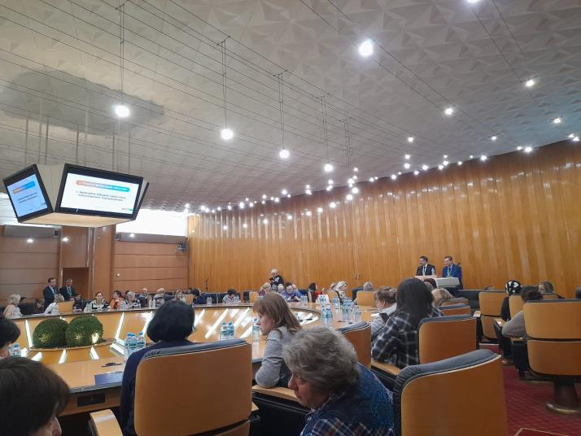
Образовательные мероприятия
Главный врач ГБУЗ «ГП 3210 ДЗМ» д.м.н. Алленов Андрей Михайлович совместно с главным врачом Диагностического центра № 5 д.м.н. Гуляевым Павлом Владимировичем провели лекции по общеврачебной практике для врачей московских поликлиник в здании Правительства Москвы

Slide 23
Раздел 4 Капитальный ремонт

Slide 24
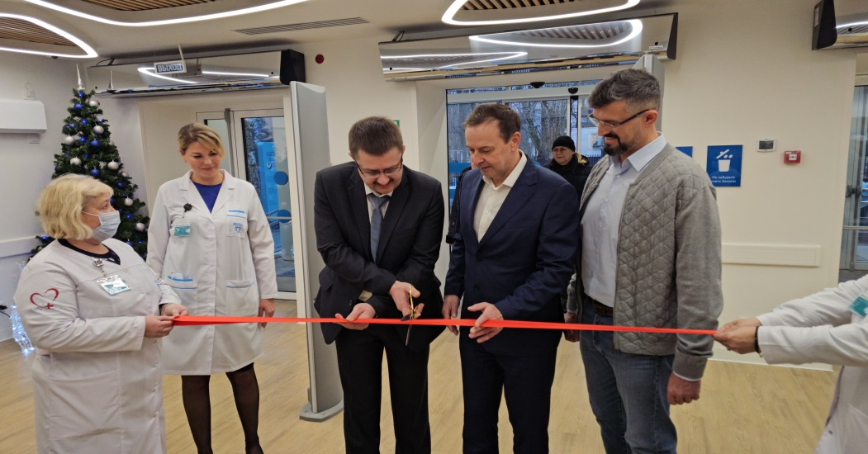
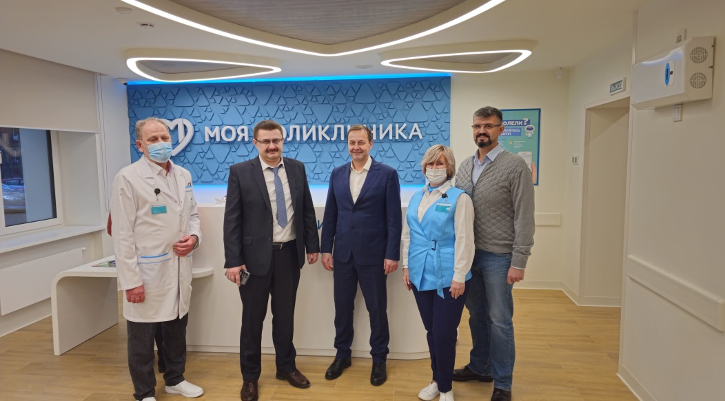
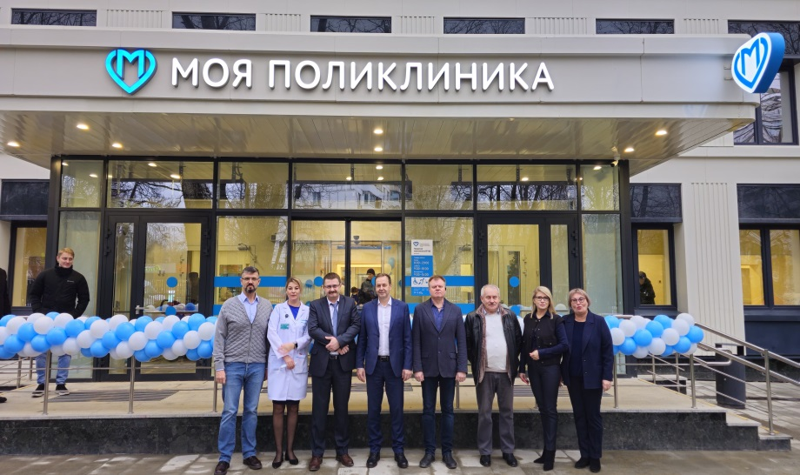
Выход из капитального ремонта 2 зданий
02.12.2024 открылись после капитального ремонта 2 здания ГБУЗ «Городская поликлиника №166 ДЗМ»:
ГБУЗ «ГП № 166 ДЗМ» филиал №1 (ГП № 26), г. Москва, Ереванская ул., д. 23, и
ГБУЗ «ГП № 166 ДЗМ» филиал №2 (ГП № 148) г. Москва, Кавказский бульвар, д. 45

Slide 25
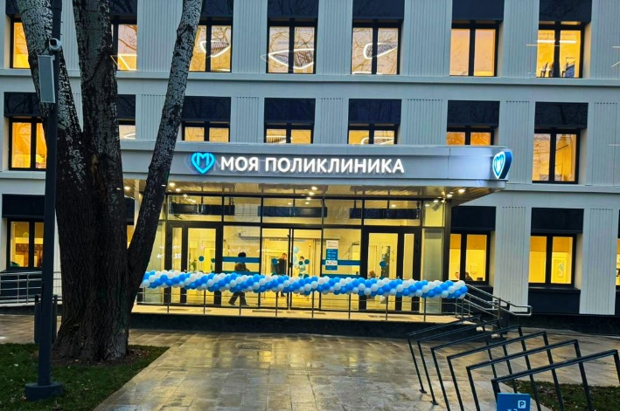
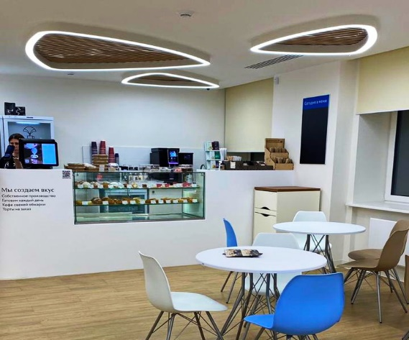
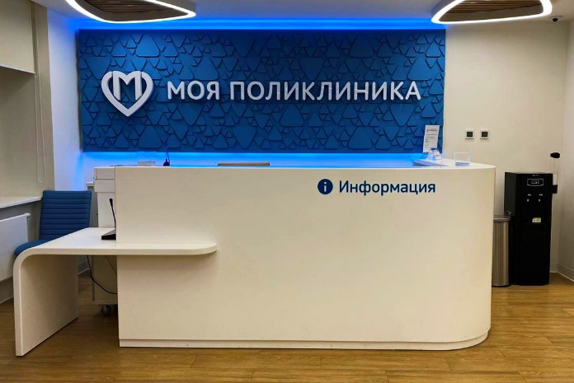
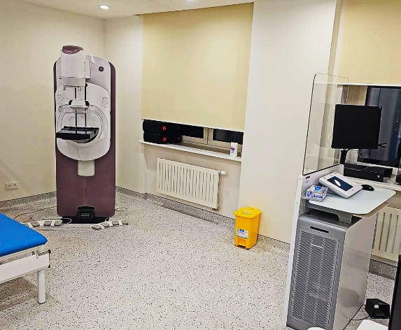
2 декабря 2024 г открылось для приёма пациентов обновленное здание филиала № 1. Помимо изменений интерьера и экстерьера, заменены инженерные коммуникации, система безопасности. Полностью обновилось медицинское оборудование: рентгеновский аппарат U-дуга, маммограф, аппараты УЗИ. Планируется открытие дневного стационара.
Филиал № 1 (ул. Ереванская, 23)
1.
3.
5.
Главный вход
Стойка информации
Буфет
Маммограф
Кабинет УЗИ
Кабинет врача
2.
4.

Slide 26
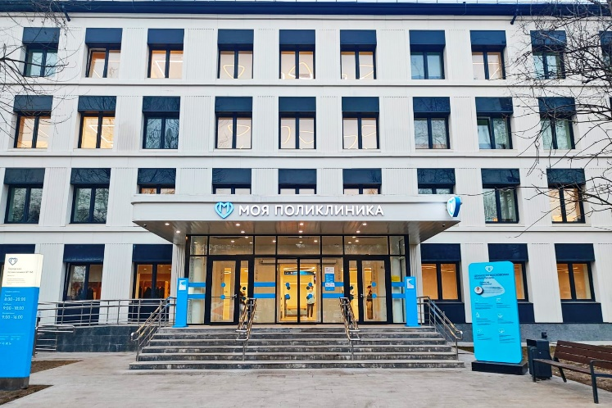
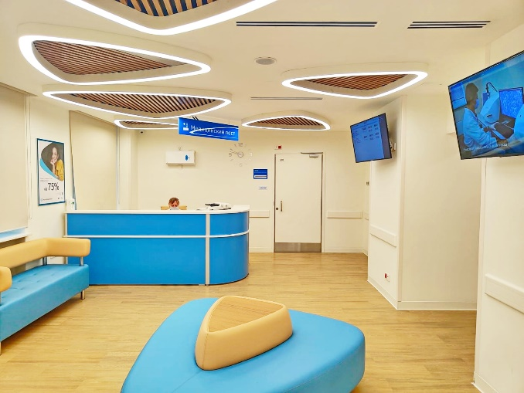
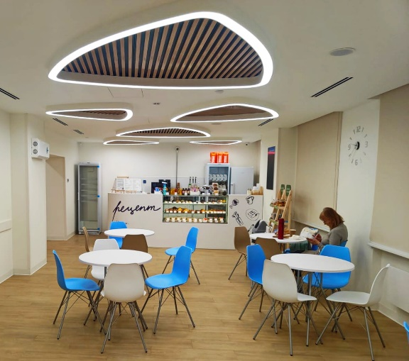
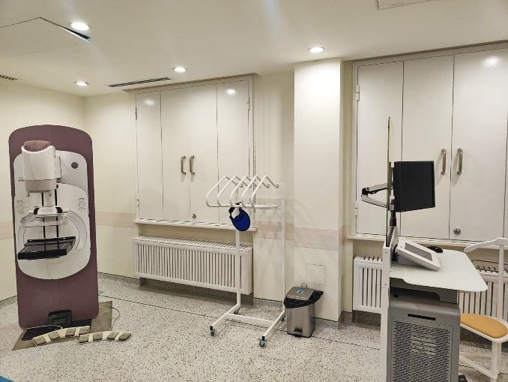
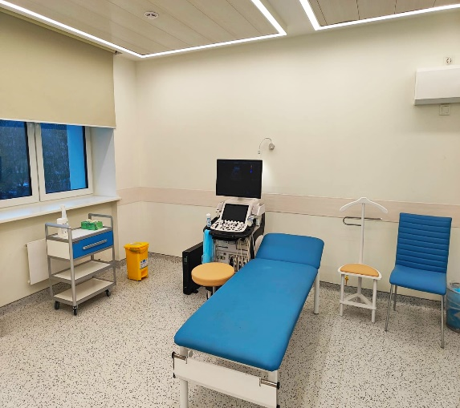
В этот же день, 2 декабря 2024 г., открыл свои двери для приёма пациентов обновленный филиал № 2. Здесь произошли те же преображения – и коммуникации, и система безопасности и высокотехнологическая аппаратура – всё новое и современное. И также планируется открытие и функционирование дневного стационара
Филиал № 2 (Кавказский б-р, 45)
1.
2.
3.
Главный вход
Медицинский пост
Буфет
Маммограф
Кабинет УЗИ
4.
5.

Slide 27
Раздел 5 Структура обратной связи с пациентами

Slide 28
Структура обращений пациентов

Slide 29
Раздел 6 Новаторская деятельность

Slide 30
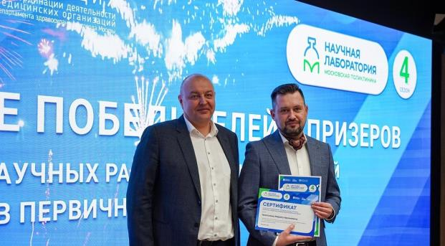
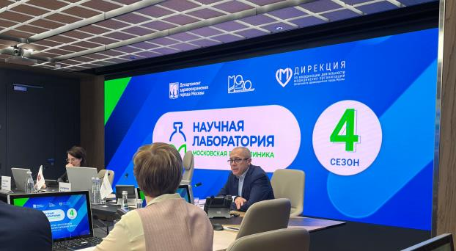
Научная деятельность молодых ученых
В конкурсе «Научная лаборатория» (учредителями являются Департамент здравоохранения г. Москвы, Дирекция по координации деятельности поликлиник ДЗМ, ГБУ “НИИОЗММ ДЗМ”, Национальный НИИ общественного здоровья им Н.А. Семашко) – наша научная команда заняла 3 место в номинации «Лучшая научная статья»
В проведенном нами и высоко оцененном исследовании выявлена взаимосвязь между эмоциональным интеллектом и риском развития синдрома эмоционального выгорания медицинских работников

Slide 31
Раздел 7 Цели и перспективы на 2025 год
1. Приоритет профилактической работы
2. Улучшение доступности, уменьшение времени ожидания исследований и процедур

Slide 32
Спасибо за внимание!

